Slide 1
03 Introduksjon til idémyldring
11 Eksempler på utfylte maler
15 Utskriftsvennlige maler
23 PowerPoint-mal
27 Videreutvikling av idéer
OM VEIKART FOR TJENESTEINNOVASJON
Veikart for tjenesteinnovasjon er en praktisk metodikk som setter kommunene i stand til å endre offentlige tjenester for å møte fremtiden.

Slide 2
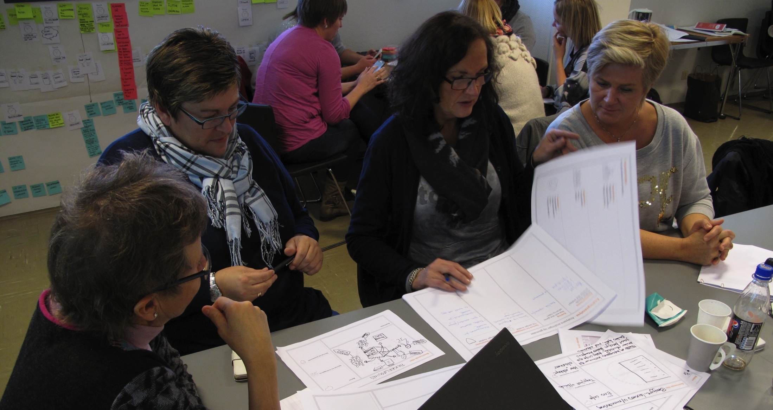
Workshop, idémyldring
Mange nye idéer!

Slide 3
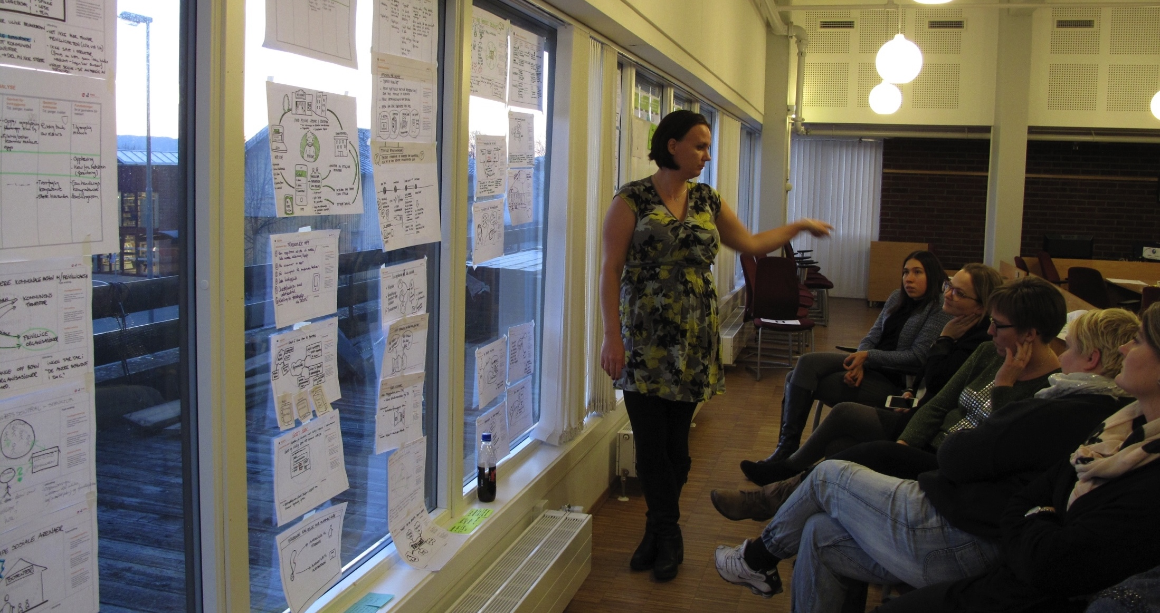
Workshop, idémyldring
Deling og presentasjon av idéer

Slide 4
Introduksjon til idémyldring
Innovasjon handler om å skape noe nytt, og er en metode for å endre tjenestene slik at oppgavene kan løses på en bedre og mer hensiktsmessig måte.
Hva er idémyldring?
Idémyldring er en teknikk som står sentralt i innovasjon og som brukes i alle stadier av et prosjekt for å komme opp med kreative løsninger på problemer. Løsninger kan være alt fra små hverdagsforbedringer av dagens tjeneste, til mer radikale endringer og helt nye tjenester.
Idémyldring kan foregå individuelt for å gi hver enkelt mulighet til å etablere egne synspunkter, eller sammen i større grupper for å inspirere hverandre, og bygge videre på andres idéer.
Når dere gjør idémyldring skal funnarkene og designprinsippene brukes aktivt for å sette tydelige rammer for hvor dere bør fokusere kreativiteten. Hensikten er å omsette det dere har lært gjennom innsiktsarbeidet til gode idéer og spennende løsninger. Det er viktig å la fantasien løpe og tenke ”utenfor boksen” for å skape grensesprengende visjoner for fremtiden.
Hvorfor gjør vi idémyldring?
Idémyldring basert på reelle behov gir helt andre løsningsbilder enn dersom dere bare tar utgangspunkt i antatte behov og kommunens egne behov. Enkle tegninger gjør det enklere for folk å forstå idéene og gi tilbakemeldinger. Idémyldring skaper også engasjement!
Når utføres dette?
Dette gjøres parallelt med innsiktsarbeidet og kontinuerlig gjennom hele utviklingsprosessen etter hvert som man støter på nye utfordringer eller ser nye muligheter.
Hvem er med?
Prosjektleder og team
Ledere og mellomledere
Førstelinje-ansatte som kjenner arbeidsprosessene godt
IKT-ansvarlig
Eksterne aktører hvis mulig
Innbyggere hvis mulig

Slide 5

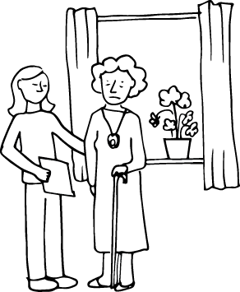
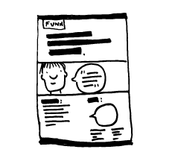
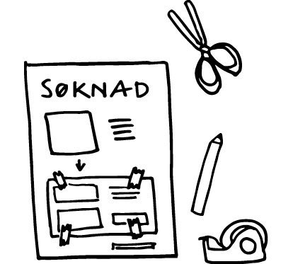

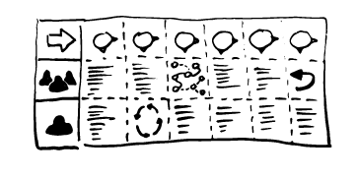
Prosess for idémyldring
1
2
Utfør flere idémyldringsworkshops. Bruk funnarkene, designprinsippene, tjeneste-reisen og annen info aktivt for å gi retning og inspirasjon i idémyldringen.
Lag utkast til kontaktpunkter,
(som f.eks. nytt søknadsskjema) og beskriv arbeidsprosesser. Prøv disse ut i kontekst på brukere, ansatte og pårørende.

Slide 6
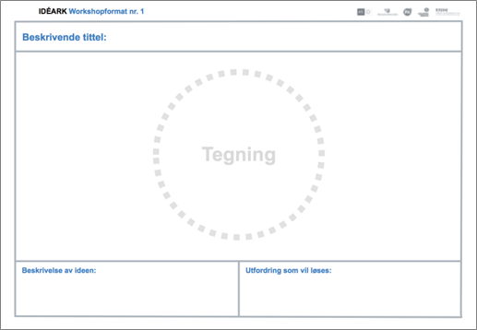
Hvordan fasilitere en idémyldringsworkshop?
Workshopformat nr. 1 Holdning: Ingen begrensninger, alt er mulig! Hensikt: Lage masse kreative og ville idéer.
FØR (forberedelser)
Inviter folk til workshop, planlegg og forbered nøye.
Ta utgangspunkt i funnarkene, designprinsippene og personene dere har møtt, og lag oppgaver basert på problemene og behovene dere har avdekket. Dette skal gi inspirasjon og retning for idémyldringen.
UNDER (utførelse)
Introduser målene for prosjektet og hensikten med workshopen. Bruk god tid på å presentere funnarkene og designprinsippene og besvare spørsmål. Presenter så oppgavene og fordel folk i grupper.
Skap mange og fantasifulle idéer, tenk ”utenfor boksen.” Det kan trigge noe hos andre og resultere i en meningsfylt idé. Tegn og skriv idéene ned på post it-lapper. Sett flere små idéer sammen til større og sterkere idéer (hovedidé/konsept). Fyll opp Idéarket hvor idéen forklares.
Heng om idéene på en vegg og få gruppene til å presenter dem i plenum. Folk får komme med innspill og stemme på de beste.
ETTER (etterarbeid)
Ta bilder eller scann tegningene, oppsummer viktige poenger og del med deltagerne.
Utstyr:
Idéark nr. 1
Tusjer
Tape
Mal: Workshopformat nr. 1

Slide 7
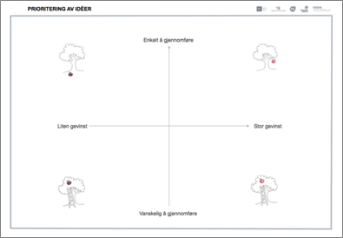
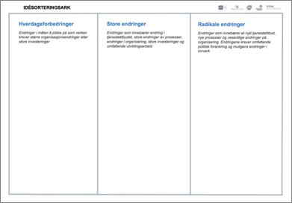
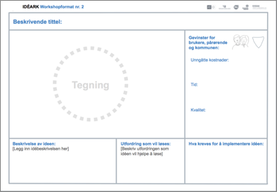
Hvordan fasilitere en idémyldringsworkshop?
Workshopformat nr. 2 Holdning: Mer jordnær. Hensikt: Spisse utvalgte idéer, vurdere gevinster og prioritere idéene.
FØR (forberedelser)
Samme som i workshopformat nr.1.
UNDER (utførelse)
Introduser målene for prosjektet og hensikten med workshopen. Gå over funnarkene, designprinsippene og tidligere idéer.
Videreutvikle idéene og kom gjerne opp med flere nye idéer. Skriv og tegn på post it-lapper eller ark.
Sortere: Sorter idéene ved hjelp av Idésorteringsarket. Avgjør om en idé er en hverdagsforbedring, stor endring, eller radikal endring.
Konsept: Sett flere idéer sammen til større og sterkere idéer (hovedidé/konsept). Fyll opp Idéarket hvor idéen forklares med tegning og tekst. Fyll ut gevinster og hva som skal til for å implementere idéen.
Prioritere: Plasser alle hovedidéene på prioriteringsmatrisen. Gjør dette for å se idéene i forhold til hverandre – gir idéene stor eller liten gevinst? Er de vanskelig eller lette å gjennomføre?
ETTER (etterarbeid)
Samme som i workshopformat nr.1.
Utstyr:
Idéark nr. 2
Idésorteringsark
Prioriteringsmatrise
Tusjer
Tape
Mal: Workshopformat nr. 2

Slide 8
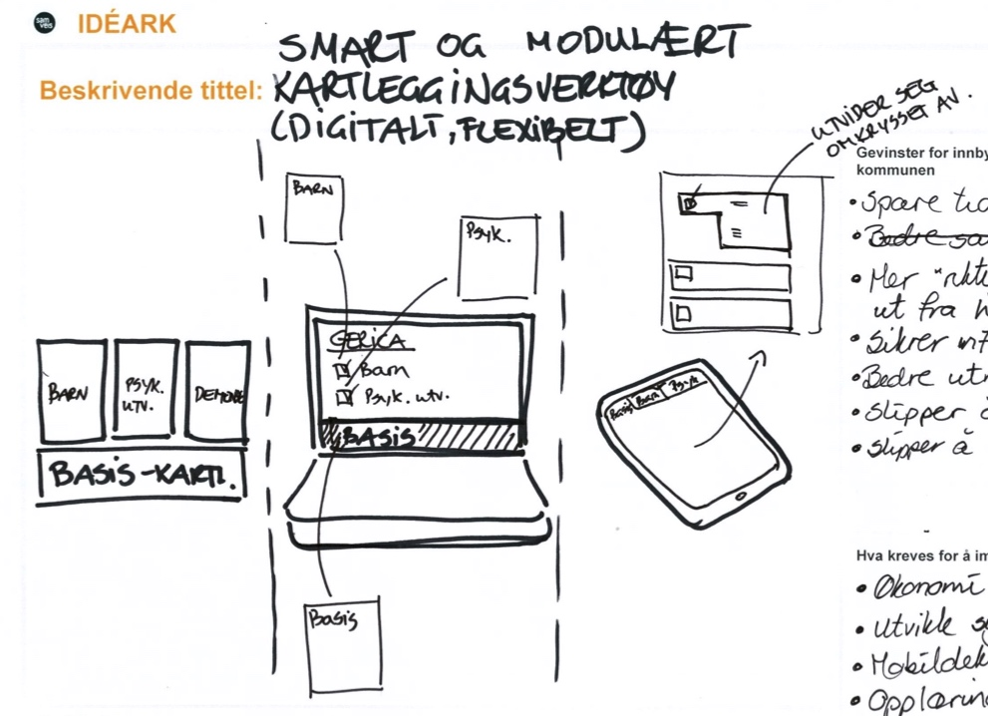

Hva er en idé?
Tverrfaglig samarbeid
Dette er ikke en idé.
Dette er hva dere ønsker å oppnå.
En idé skal beskrive hvordan oppnå f.eks. tverrfaglig samarbeid. Hva må gjøres på nye måter og hvordan skal oppgaver utføres? Hvilke hjelpemidler trenger dere?

Slide 9
Tips for å tenke kreativt
Kreativitet er evnen til å oppfatte verden på nye måter, finne skjulte mønstre og grensesprengende løsninger.
Mange har lett for å tenke på nærliggende og inkrementelle forbedringer av dagens tjenester. For å møte fremtidige utfordringer må workshopdeltagerne inspireres til å tenke helt nytt:
Velg en merkevare Hva om kommunen var Nike, SATS eller Disney? Hvordan ville da kommunen utføre sine helse- og omsorgstjenester?
Hva om? Hva om alle sykehjemmet ble lagt ned – hvordan ville da helsetjenestene se ut? Hvem ville utført dem og hvordan?
Kombinere Ta to ting som ikke har noen åpenbar relasjon og slå de sammen til en idé.
Et smil Tenk at dere skal skape en tjeneste som får folk til å smile!
Ord Alle skriver ned tilfeldige ord på separate lapper. Kombiner to lapper og tenk idéer rundt ordkombinasjonen. Kombiner to nye osv.
Stille idémyldring Alle kommer opp med idéer hver for seg, for så å dele i gruppen. Det gir ro til å tenke og fører ofte til flere idéer.

Slide 10
Eksempler
Utfylte maler

Slide 11
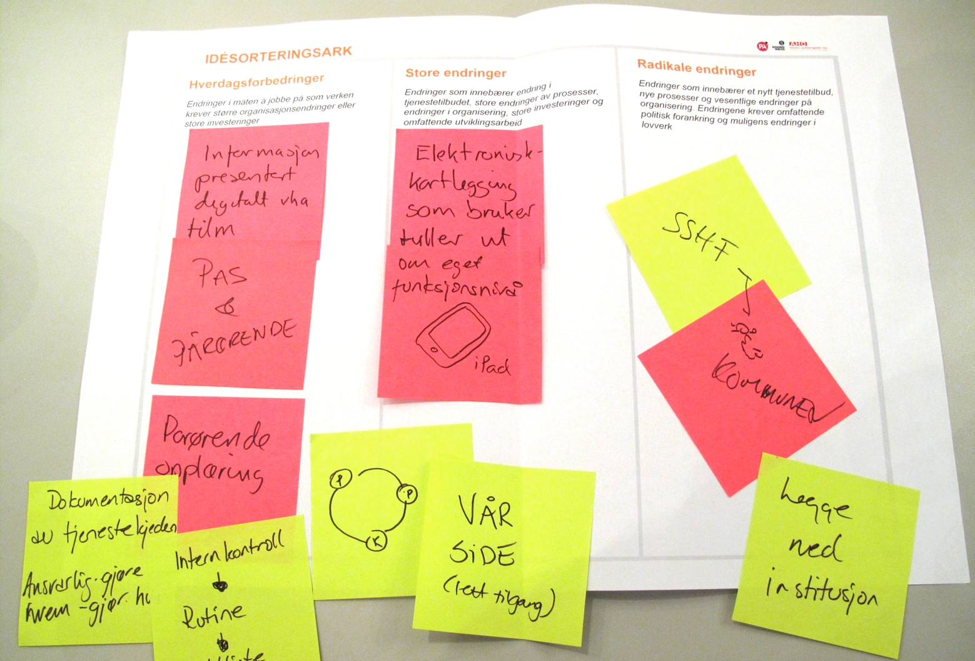

Slide 12
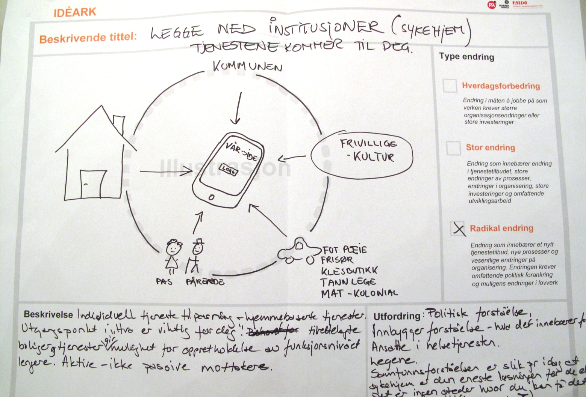

Slide 13
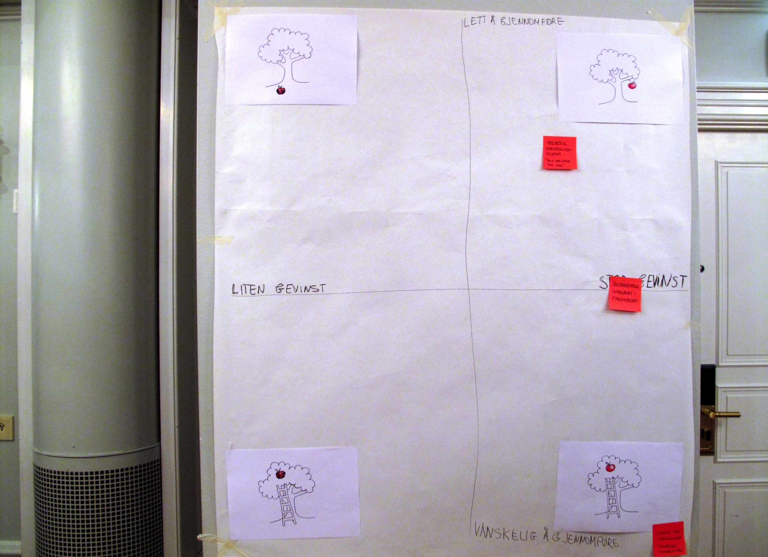

Slide 14
Utskriftsvennlige maler
Idémyldring
Skriv ut
side 16-22
i A3 format

Slide 16
IDÉARK Workshopformat nr. 1
Beskrivende tittel:
Tegning
Beskrivelse av idéen:
Utfordring som vil løses:

Slide 17
IDÉARK Workshopformat nr. 2
Beskrivende tittel:
Gevinster for
brukere, pårørende
og kommunen:
Unngåtte kostnader:
Tegning
Tid:
Kvalitet:
Beskrivelse av idéen:
[Legg inn idébeskrivelsen her]
Utfordring som vil løses:
[Beskriv utfordringen som idéen vil hjelpe å løse]
Hva kreves for å implementere idéen:

Slide 18
IDÉSORTERINGSARK
Hverdagsforbedringer
Endringer i måten å jobbe på som verken krever større organisasjonsendringer eller store investeringer
Store endringer
Endringer som innebærer endring i tjenestetilbudet, store endringer av prosesser, endringer i organisering, store investeringer og omfattende utviklingsarbeid
Radikale endringer
Endringer som innebærer et nytt tjenestetilbud, nye prosesser og vesentlige endringer på organisering. Endringene krever omfattende politisk forankring og muligens endringer i lovverk

Slide 19

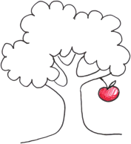
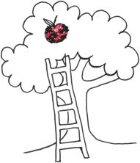
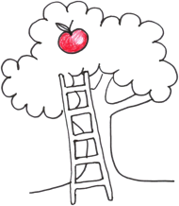
PRIORITERING AV IDÉER
Enkelt å gjennomføre
Liten gevinst
Stor gevinst
Vanskelig å gjennomføre

Slide 22
PowerPoint-mal
Dokumentere idéer

Slide 23
IDÉARK Workshopformat nr. 1
[Legg inn beskrivende tittel for idéen]
[Legg inn illustrasjon av idéen her.]
Beskrivelse av idéen:
[Legg inn idébeskrivelsen her]
Utfordring som vil løses:
[Beskriv utfordringen som idéen vil hjelpe å løse]

Slide 24
IDÉARK Workshopformat nr. 2
[Legg inn beskrivende tittel for idéen]
[Legg inn illustrasjon av idéen her.]
Gevinster for
brukere, pårørende
og kommunen:
Unngåtte kostnader:
[Legg inn unngåtte kostnader her]
Tid:
[Legg inn spart tid her]
Kvalitet:
[Legg inn kvalitet her]
Beskrivelse av idéen:
[Legg inn idébeskrivelsen her]
Utfordring som vil løses:
[Beskriv utfordringen som idéen vil hjelpe å løse]
Hva kreves for å implementere idéen:
[Legg inn endringer dere ser for dere]

Slide 25
PRIORITERING AV IDÉER
Enkelt å gjennomføre
[Legg inn idénavn. Flytt boksene på kartet]
[Legg inn idénavn. Flytt boksene på kartet]
Liten gevinst
Stor gevinst
[Legg inn idénavn. Flytt boksene på kartet]
[Legg inn idénavn. Flytt boksene på kartet]
Vanskelig å gjennomføre

Slide 26
Videreutvikling av idéer
Kontaktpunkter

Slide 27
Introduksjon til kontaktpunkter
Hva er et kontaktpunkt?
Et kontaktpunkt er ethvert punkt hvor brukeren/pårørende er i kontakt med kommunen når de oppsøker og mottar tjenester. For dem blir tjenesten til gjennom kontaktpunktene. En tjeneste kan ha mange kontaktpunkter på tvers av ulike kanaler. Vi skiller mellom:
Digitale (f.eks. elektronisk søknad, app, nettsider)
Fysiske (f.eks. informasjonsbrosjyrer, søknadsskjemaer, produkter)
Mellommenneskelige (handlinger mellom to personer)
Hvorfor utarbeide kontaktpunkter?
En tjeneste skapes i møtet mellom mennesker som bruker og yter tjenestene. Dersom en part ikke vet hva den skal gjøre kan dette skape et brudd i tjenesteforløpet og merarbeid for den andre.
Husk at folk alltid vil ha med seg sine tidligere erfaringer og holdninger i møtet med tjenesten.
Eksempel: Kontaktpunktet «Kort Forklart» hos Oslo Legevakt erstattet den tradisjonelle kølappen for å synliggjøre triage-systemet for pasientene. Dette skapte en forståelse for hvorfor noen pasienter fikk ”snike” i køen. Folk roet seg og opplevde ventetiden som bedre.
Når utarbeides dette?
Fase 2: Utforske ulike idéer for mulige kontaktpunkter.
Fase 3: Utvikle og ferdigstille kontaktpunktene.
Hvem er med?
Dette er avhengig av hva kontaktpunktet er og hvilken avdeling som står ansvarlig for å utarbeide det.

Slide 28
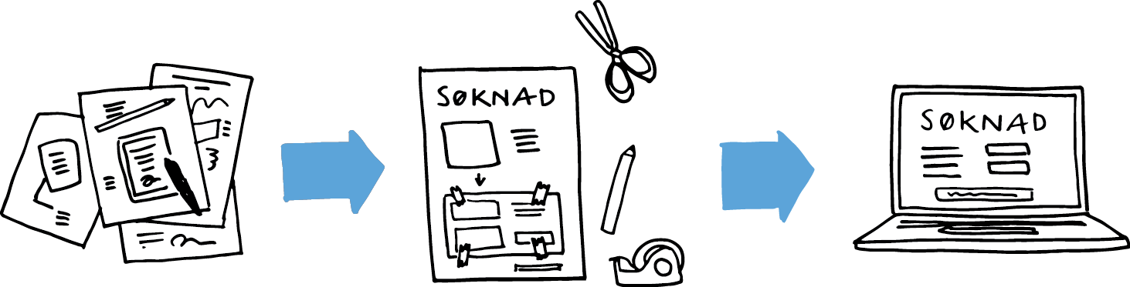
Introduksjon til kontaktpunkter
Prosess for å utvikle og ferdigstille kontaktpunkter
1
2
3
Lage idéer
Diskuter idéene fra idémyldringsworkshopene med berørte parter og velg ut de mest lovende idéene.
Lage utkast og iterere
Lag en fysisk representasjon av idéen. Dersom du lager et nytt søknadsskjema, klipp og lim fra eksisterende skjemaer. Lag flere iterasjoner som du prøver ut på ansatte, brukere og pårørende.
Ferdigstille kontaktpunkt
Når dere har gått flere runder i rundkjøringen med utvikle, utprøve og evaluere idéen er dere klare for å ferdigstille kontaktpunktet.

Slide 29
Introduksjon til å lage utkast
Hva er et utkast?
Et utkast er som oftest en fysisk representasjon av en idé. I arbeidet med å utvikle kontaktpunkter, er det viktig å visualisere løsnings-forslagene og diskutere dem med andre. Dette gjøres først med tegninger, og deretter ved å lage fysiske utkast på forskjellige varianter av kontaktpunktet.
Et fysisk utkast brukes til å kommunisere løsningsforslaget. Ved å kunne ”oppleve” kontaktpunktene er det enklere for brukere og ansatte å evaluere løsningsforslaget. Da vil dere lære om kontaktpunktene fungerer slik dere hadde tenkt eller ikke. Folk dere prøver det ut på vil kanskje ha helt andre synspunkter enn dere hadde forventet. Ikke hopp til konklusjoner, men vær sikker på at kontaktpunktene møter reelle behov hos de som bruker og yter tjenestene.
Hvorfor utarbeide utkast?
Hensikten med å lage utkast er å gi folk noe konkret å reagere på. Ved å prøve ut utkastene på folk vil dere raskt se om dere er på rett vei, eller beveger dere i feil retning. Tilbakemeldingene skaper retningslinjer for nødvendige endringer og forbedringer. Husk at hensikten med å prøve ut forslagene jevnlig er å feile tidlig, ikke når tjenesten er satt i drift.
Når utføres dette?
Hovedsakelig i fase 3, men gjerne også i fase 2 når dere skaper målbildet for den fremtidige tjenesten.
Hvem er med?
Dette er avhengig av hva kontaktpunktet er og hvilken avdeling som står ansvarlig for å utarbeide det.

Slide 30
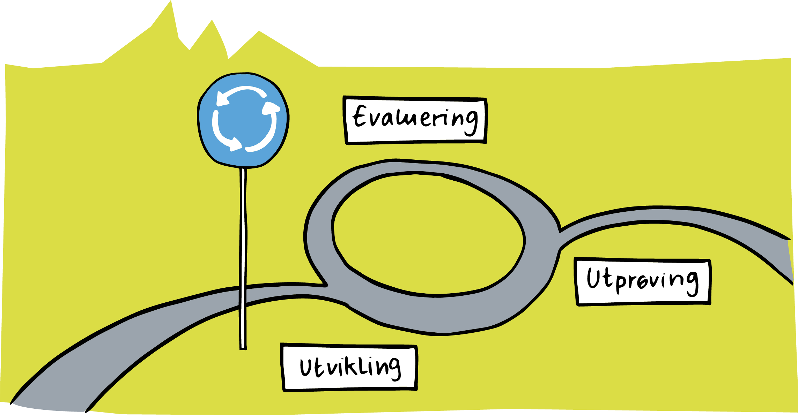
Utvikle, utprøve og evaluere
Flere runder i rundkjøringen
For å lage gode kontaktpunkter, bør dere ta flere runder i rundkjøringen og gjenta aktivitetene utvikling, utprøving og evaluering flere ganger.
For hver runde i rundkjøringen vil kontaktpunkter og arbeidsprosesser videreutvikles og optimaliseres helt til dere er sikre på at de møter reelle behov. Først da kan dere regne dem som ferdigstilt.

Slide 31
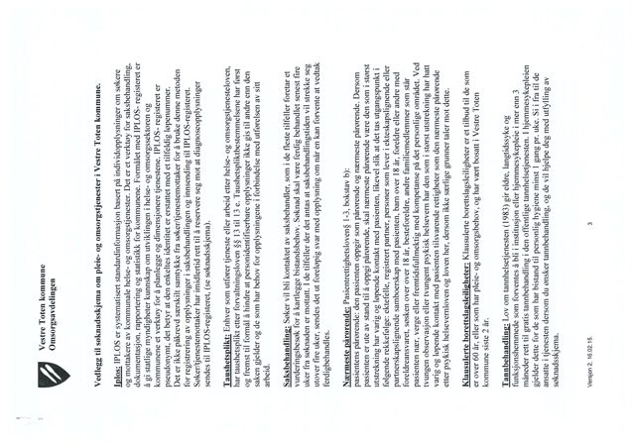
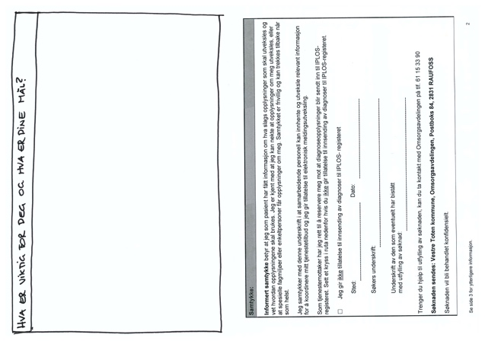
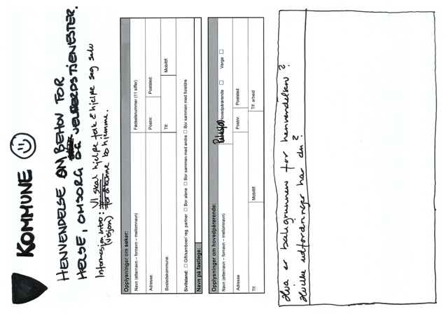
Hvordan utvikle, utprøve og evaluere kontaktpunkter?
Utgangspunktet er at dere har en idé eller et tjenestekonsept som dere har tro på og vil utvikle
Steg 1 Utvikle Lag et utkast av kontaktpunktene. Tidlige kontaktpunkter kan være ganske røffe. Dersom dere eksempelvis lager et nytt søknadsskjema, kan dere klippe og lime sammen utdrag fra eksisterende søknadsskjemaer til en versjon dere liker og håndskrive inn i tillegg. Metoden velges ut fra om ønsket er å kommunisere at det er en idé og ikke en ferdig løsning, eller om løsningsforslaget skal opplevelse som om det eksisterer.
Steg 3 Utprøve Når idéen eller tjenestekonseptet testes utforsker man hvordan løsningsforslaget fungerer. Prøv det ut i rett kontekst og observerer adferden til testpersonene. Forstår de funksjonen og verdien? Hvor står de fast?
Steg 4 Evaluere Evaluere utkastene basert på tilbakemeldinger og lage retningslinjer for nødvendige endringer og forbedringer.
Steg 5 Utvikle Lage nye versjoner av kontaktpunktene basert på tilbakemeldingene dere fikk. Når dere har noe dere er fornøyd med er dere klare for en ny runde med utprøving.
Fortsett med flere runder i rundkjøringen…
Utstyr:
Tidlige utkast: Papir, saks, tape, tusj.
Senere utkast lages i ulike programvarer.

Slide 32
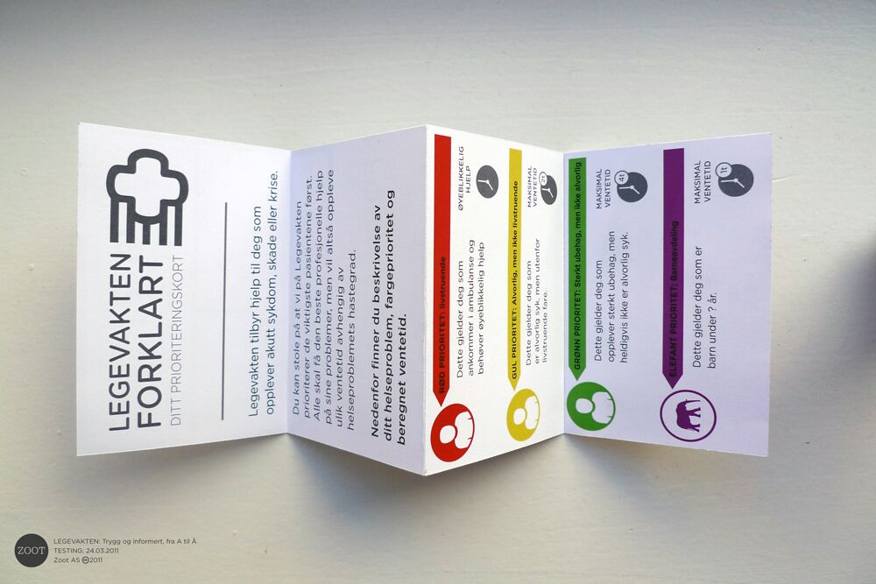
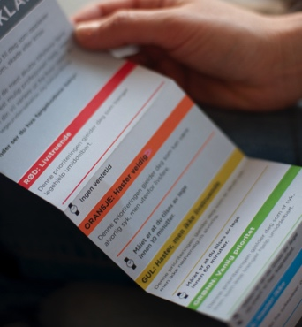
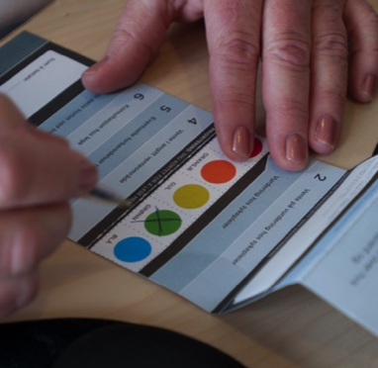
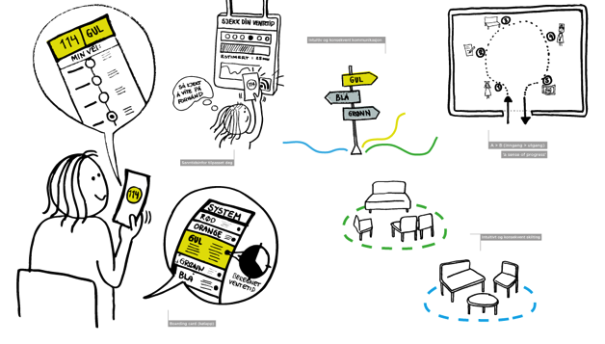
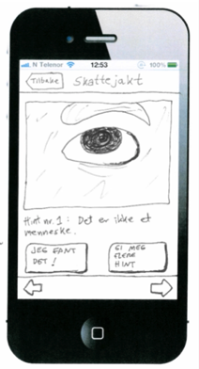
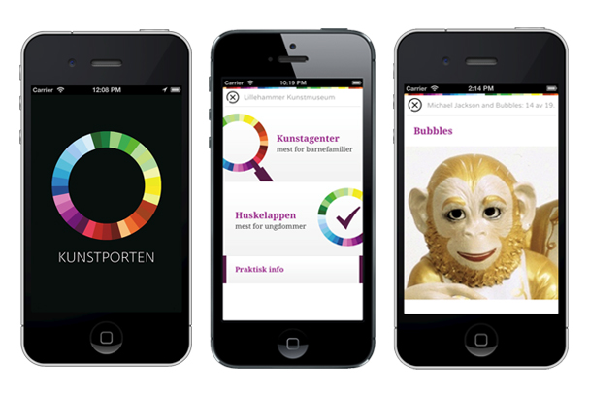
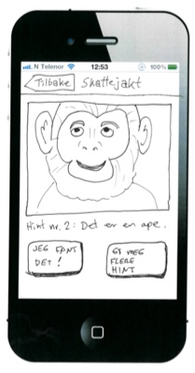
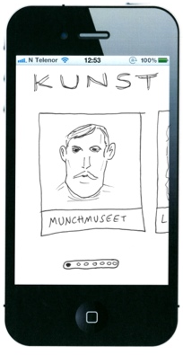
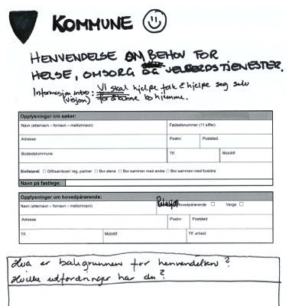

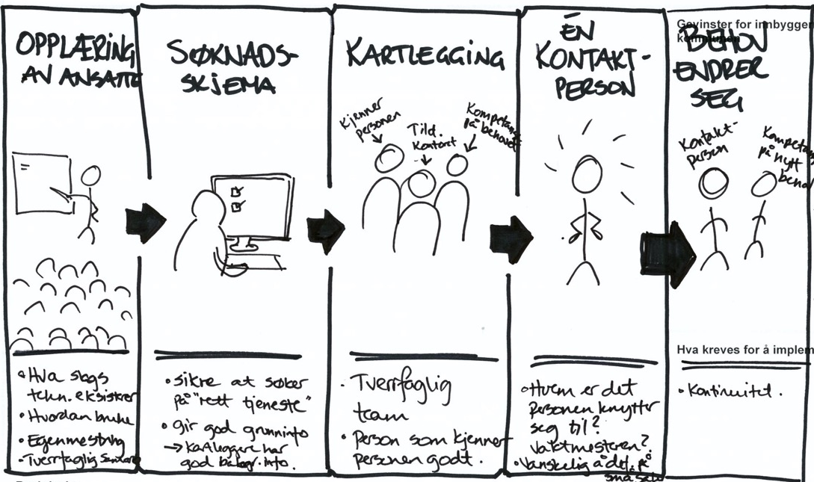
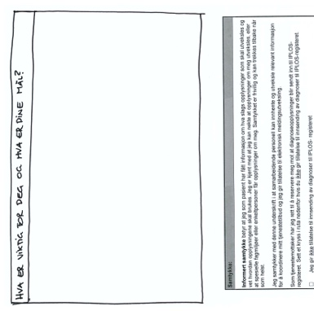
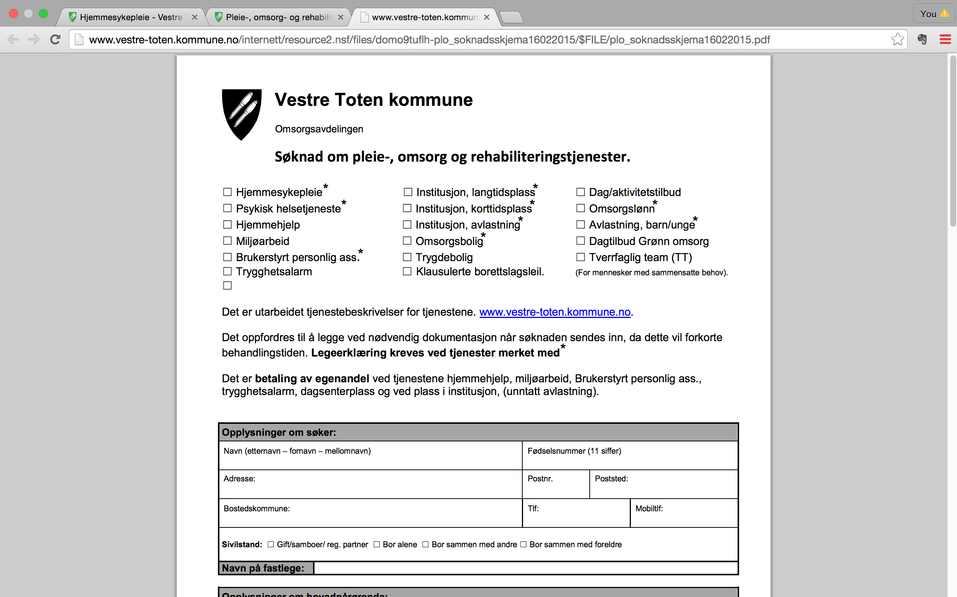
Eksempler på stadier i utviklingen av kontaktpunkter
Lage idéer Lage utkast og iterere Ferdigstille kontaktpunkt
BILLETT
APP
SØKNADSSKJEMA
Søknadsskjema

Slide 33
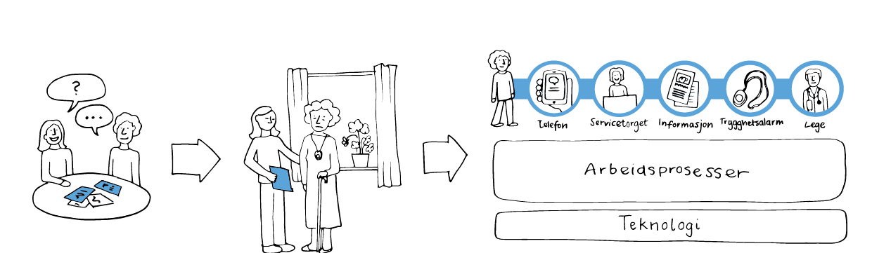
Utprøving av kontaktpunkter og arbeidsprosesser
Det finnes ulike måter for å prøve ut kontaktpunkter og arbeidsprosesser
1
2
3
Samtaler
Diskutere idéer med andre for å identifisere de mest åpenbare problemene.
Prøve ut deler av tjenesten
Prøve ut fysiske utkast i kontekst med brukere, ansatte og pårørende.
Pilotere hele tjenesten
Dette er den mest omfattende formen for utprøving, hvor dere prøver ut tjenesten i et trygt miljø i begrenset skala.

